Slide 1
Playing Atari with Deep Reinforcement Learning
2022-04-06
컴퓨터과학과
2018013042
김상현

Slide 2

Contents 01. 소개 02. 배경 03. 실험 및 결론 04. 구현

Slide 3
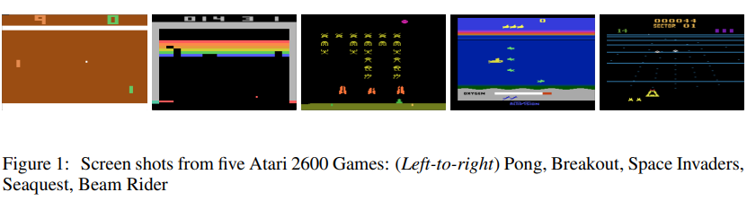
Abstraction
01
Part.
ㆍ High-Dimensional Sensory Input에 대해 강화학습을 사용하여
Control Policy를 성공적으로 학습하는 딥러닝 모델을 최초로 제시.
ㆍ CNN(Convolution Neural Network) 모델을 사용하고
변형된 Q-Learning을 사용하여 학습.
ㆍ 7개의 Atari사 게임을 학습시키는데 동일한 모델과 학습 알고리즘을
사용했고 모두 적용 가능.

Slide 4
Background Knowledge
01
Part.
Deep learning vs Reinforcement Learning
Deep Learning
Reinforcement Learning
CNN…
DQN
Q-Learning…
DQN : Deep Q Network = Q-Learning + DNN

Slide 5
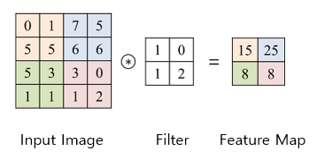
Background Knowledge
01
Part.
CNN(Convolution Neural Network)
ㆍ 이미지(영상)을 분석하기 위한 패턴을 찾아 이를 직접 학습하고 학습한 패턴으로 이미지 분류
ㆍ 사람의 시각처리방식을 모방한 딥러닝 학습 모델.
https://jarikki.tistory.com/26

Slide 6
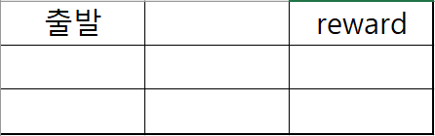
Background Knowledge
01
Part.
Q-Learning
ㆍ Model-Free Reinforcement Learning Algorithm
ㆍ 여러 가지의 서로 다른 행동에 대해 피드백을 받으며 그 행동이 최고의 보상을 주는지 학습
ㆍ Greedy action : 점수가 큰 쪽으로 가려는 것.
ε-Greedy : 0 ~ 1사이의 값. 이 확률 만큼은 랜덤하게 움직이고 나머지는 Greedy하게 움직임.
문제점 : ε이 크면 점수가 있는 쪽으로 유도를 잘 못해줌. (너무 탐험만 할 수도 있다.)
ㆍ (Decaying) ε-Greedy : 에피소드별로 ε을 0.9 → 0에 수렴하게 줄여 나감
적절히 탐험하다가 탐험을 안함. Exploration과 Exploitation을 Tradeoff
새로운 reward와 Path를 찾을 수도 있음.
ㆍ Discount factor γ(감마) : 0 ~ 1 사이의 값.
효율적인 Path를 찾을 수 있다.

Slide 7
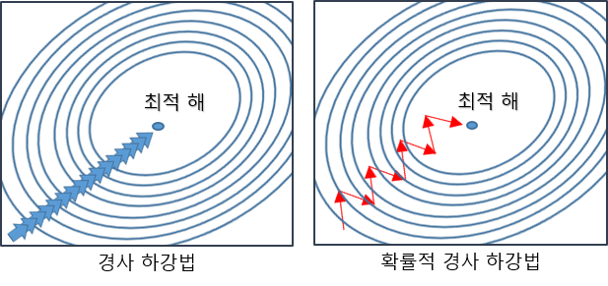
Background Knowldge
01
Part.
Stochastic Gradient Descent
확률적 경사 하강법 (SGD)
ㆍ Gradient Descent를 전체 데이터(Batch)가 아닌 일부 데이터의 모음(Mini-batch)를 사용.
ㆍ Mini-batch를 사용하여 BGD(Batch Gradient Descent)보다 다소 부정확할 수 있지만
계산속도가 훨씬 빠르기 때문에 같은 시간에 더 많은 Step을 나아갈 수 있다.
ㆍ Local Minima에 빠지지 않고 Global Minima에 수렴할 가능성이 높다.

Slide 8
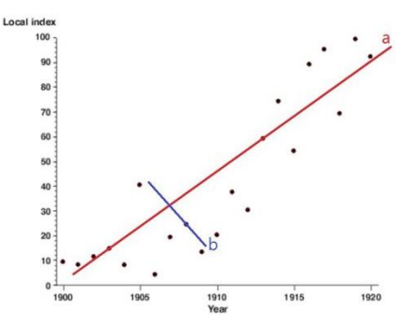
Background Knowldge
01
Part.
Experience Replay Memory
ㆍ 전체 데이터의 분포를 보면 a가 가장 정답에 근접한 직선이지만, b근처의 데이터만 보면 b가 정답에 가까운 직선이 됨.
ㆍ 고르게 분포된 데이터를 사용해야 정답에 근접한 직선을 찾을 수 있음
ㆍ RL에서는 환경과 상호작용하는 DATA가 들어오기 때문에 b와 같은 경우가 빈번히 발생할 수 있다.
ㆍ Experience Replay Memory에 데이터(Experience)를 저장한 후 Random하게 뽑아서 학습을 진행

Slide 9
Background Knowldge
01
Part.
Markov Decision Process
Action → Action → Action → …
S₀
정보흡수
S₁
S₂
…
(시작 State)
P(a₁|s₀,a₀,s₁)
Policy
P(s₂|s₀,a₀,s₁,a₁)
a₀
a₁
a₂
Transition Probability
(Action)

Slide 10
Introduce
01
Part.
ㆍ CNN이 복잡한 강화학습 환경에 원시 비디오로부터 성공적으로
Control Policy를 학습할 수 있음을 증명.
ㆍ Q-Learning을 변형하여 weight를 업데이트하기 위해
SGD(Stochastic Gradient Descent, 확률적 경사 하강법)을 사용.
ㆍ Correlated Data & Non-stationary distributions 문제를 해결하기 위해
Experience Replay Mechanism을 사용.
ㆍ 하나의 Neural Network로 게임에 인위적으로 관여하지 않고
시각데이터와 Reward, 터미널로부터 받은 State와 Action으로만 학습.
ㆍ 동일한 Network Architecture와 Hyperparameter로
7개의 게임 중 6개가 이전의 모든 RL 알고리즘을 능가.

Slide 11
BackGround
02
Part.
ㆍ Agent가 time-step마다 할 수 있는 행동인 A={1, …, K} 중에서 하나(a_{t})를 선택.
ㆍ Image 입력으로 어떤 행동(a_{t})을 통해 보상(Game Score) r_{t}를 받고 State를 갱신.
ㆍ 현재의 행동이 미래에 영향을 받으므로 행동의 sequence(s_{t} = x₁, a₁, x₂, a₂, …, a_{t-1}, x_{t})를 고려하여 학습진행.
ㆍ Future Reward를 최대화하는 행동을 선택하도록 학습.
Agent
State : S_{t}
Reward : r_{t}
Actions : a_{t}
Environment

Slide 12

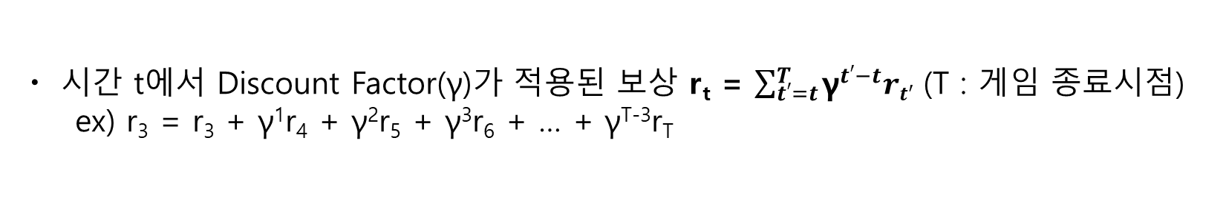
BackGround
02
Part.
ㆍ 시간 t에서 Discount Factor(γ)가 적용된 보상 r_{t} = $\sum_{t′=t}^{T}{{\text{γ}}^{t′−t}rt′}$ (T : 게임 종료시점)
ex) r₃ = r₃ + γ¹r₄ + γ²r₅ + γ³r₆ + … + γ^{T-3}r_{T}
ㆍ 새로 정의한 action-vaule function Q*(s,a) = max_{π}E[R_{t}|s_{t} = s, a_{t} = a, π]
(st : Sequence(state), a : Action)
ㆍ Policy π를 통해 얻을 수 있는 Reward의 Maximum Expected Value를 구함.
ㆍ Bellman Equation에 따라 all possible action a’에 대해 next time-step에서
Optimal Q*(s,a)를 안다면 Optimal Strategy는 r + γQ*(s,a)를 Maximize하는 것.
ㆍ 강화학습은 위와 같은 Optimal Strategy를 Iterative update하게 사용하면
최적 Policy에 수렴한다. (Q_{i} → Q*) as (i → ∞)
$$Q_{i+1}\left(s,a\right)=\text{E}[r+γQ_{i}(s^{′},a^{′})|s,a]$$
Environment

Slide 13


BackGround
02
Part.
ㆍ 하지만 이러한 Action-Value Function은 각 Sequence에 대해 독립적으로 측정되므로 비현실적임.
ㆍ θ를 Weight로 갖는 Non-Linear Network Function Approximator를 통해 근사. $Q(s, a ;θ)≅$ Q*(s, a)
ㆍ θ를 학습시키기 위해 i번째 Iteration에서 다음과 같은 loss function을 갖게 하여 θ가 수렴할 때 까지 반복시키고, 여기서 y_{i}는 Iteration의 target value이다.
$$L_{i}\left(θ_{i}\right)={\text{E}}_{s,a\sim ρ\left(∙\right)}\left[{(y}_{i}−Q\left(s,a;w_{i}\right))^{2}\right], where, y_{i}=E_{s^{′}\sim ε}[r+γ\max_{a^{′}}{Q}(s^{′},a^{′};w_{i−1})|s,a]$$
Y_{i} : target value
ㆍ θ_{i-1} L_{i}(θ_{i})를 최적화할 때 정해진다.
Environment

Slide 14
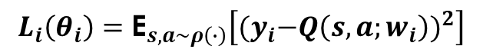


BackGround
02
Part.
$$L_{i}\left(θ_{i}\right)={\text{E}}_{s,a\sim ρ\left(∙\right)}\left[{(y}_{i}−Q\left(s,a;w_{i}\right))^{2}\right]$$
ㆍ 결과적으로 아래와 같은 식을 얻게 됨.
$${(y}_{i}=E_{s^{′}\sim ε}[r+γ\max_{a^{′}}{Q}(s^{′},a^{′};w_{i−1})|s,a])′$$
미분
$${∇θiL}_{i}\left(θ_{i}\right)={\text{E}}_{s,a\sim ρ\left(∙\right);s^{′}\sim ε}\left[(r+\max_{a^{′}}{Q}\left(s^{′},a^{′};θ_{i−1}\right)−Q(s,a;θ_{i})) ∇_{θi}Q(s,a;θi)\right]$$
LOSS Function Minimize!!
SGD사용
ㆍ Emulation에 대해 고려하지 않은 Model-Free Algorithm
ㆍ Learning Policy와 Behavior Policy가 다른 Off-Policy
Environment

Slide 15
Deep-Q Network
02
Part.
ㆍ Agent가 매 time-step마다 했던 Experience(e_{t})들을 Experience Replay에 저장
e_{t} = (s_{t}, a_{t}, r_{t}, s_{t+1}) stored in D = e₁, …, e_{N}
ㆍ Deep-Q Algorithm에서는 메모리 D에서 랜덤하게 추출한 ε을 사용하여 학습
ㆍ 추출한 ε으로 ε-greedy Policy를 통해 Action 선택 및 수행
ㆍ Φ 함수를 통해 임의의 ε에 따라 다른 Arbitrary Input Length를 Fixed Length로 변환하여 사용
Environment

Slide 16
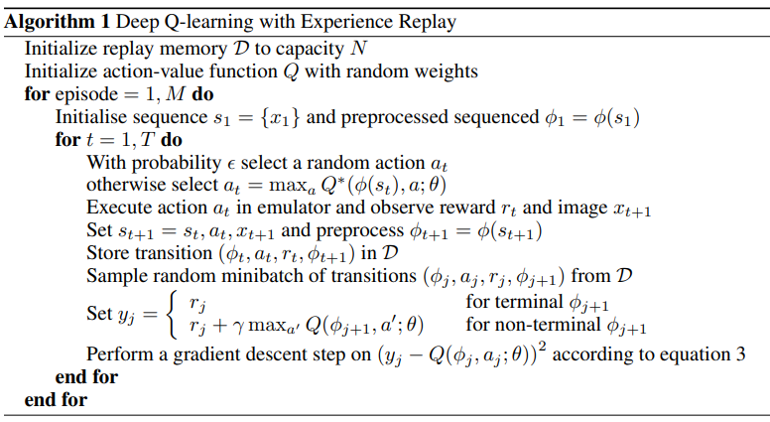

Deep-Q Network
02
Part.
Deep-Q Learning Algorithm
Replay Memory D를 크기 N으로 초기화. 넘치면 오래된 것 부터 삭제. FIFO
Q(s,a)를 random weight로 초기화
Episode를 1~M까지 반복
Sequence s₁을 x₁(Image)로 초기화하고 Φ함수로 전처리 → Φ₁
해당 Episode를 1~T까지 반복
ε-greedy 알고리즘에 따라 Action a_{t}를 구한다. ε의 확률로 랜덤한 action a_{t}선택
a_{t}를 선택하는 기준 : Q-value를 최대화 시키는 a_{t}를 선택
에뮬레이터에서 action a_{t}를 수행하고 reward r_{t}와 image x_{t+1}을 받는다.
S_{t+1} = s_{t}, a_{t}, x_{t+1}로 설정하고 전처리하여 Φ_{t+1}을 구한다.
D(Experience Memory)에 transition(Φ_{t}, a_{t}, r_{t}, Φ_{t+1})을 저장한다.
D에 저장된 sample들 중 minibatch의 개수만큼 random하게 뽑는다.
전처리한 결과인 Φ_{j+1}이 목표 지점에 도달하면 y_{j}=r_{j}로
목표지점에 도달하지 못했으면 y_{j} = r_{j} + γmax_{a’}Q(Φ_{j+1},a’;θ)로 저장한다.
Equation 3을 따라 gradient descent step를 수행한다.
$${∇θiL}_{i}\left(θ_{i}\right)={\text{E}}_{s,a\sim ρ\left(∙\right);s^{′}\sim ε}\left[(r+\max_{a^{′}}{Q}\left(s^{′},a^{′};θ_{i−1}\right)−Q(s,a;θ_{i})) ∇_{θi}Q(s,a;θi)\right]$$
Environment
<Equation 3>

Slide 17
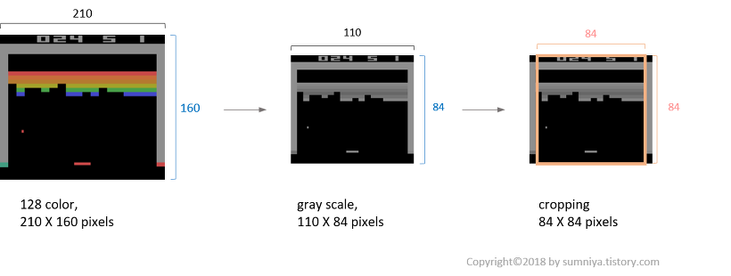
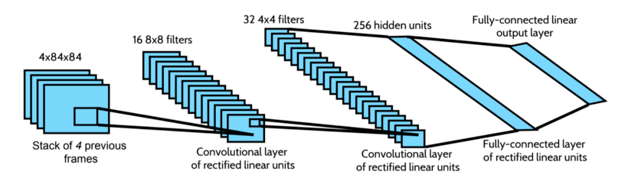
Deep-Q Network
02
Part.
Preprocessing
Atari Game은 128 Color Palette의 210x160 pixel 이미지로 구성됨
이를 바로 적용하기에는 엄청난 계산양과 시간이 걸리므로 전처리 과정을 거쳐야함.
RGB로 표현된 이미지를 Gray-Scale로 변환.
210x160 pixel의 이미지를 110x84 pixel 이미지로 down-sampling 시킨다.
GPU 처리를 위해 110x84 Pixel 이미지를 84x84로 Crop(자르기)한다.
=> Last 4 Frame을 전처리하여 Stack에 넣는다.
앞에서 보았던 Deep-Q Network의 Φ함수의 내용이다.

Slide 18
Deep-Q Network
02
Part.
Model Architecture
ㆍ Q-Value를 구하는 방법은 두 가지가 있다.
History와 Action을 Input으로 하고, 그에 대해 예측된 Q-Value를 구하는 것.
History만을 Input으로 하여 모든 행동에 대해 예측된 Q-Value를 구하는 것.
1번을 사용하게 되면 들어온 Action에 대하여 Separate forward pass(별도 연산과정)을
진행해야 하므로 들어온 Action에 따라 양도 Linear하게 늘어난다.
∴ 2번을 통해 한번의 single forward pass로 연산의 양이 줄어든다.

Slide 19
Experiment
03
Part.
Reward Structure : 양의 보상 = 1, 음의 보상 = -1, 변화 없음 = 0
오류 도함수의 스케일을 제한하고 모든 게임에 동일한 Learning rate를 적용 가능.
2. RMSProp Algorithm & ε-greedy Algorithm : 32 크기의 mini-batch를 RMSProp에 적용.
ε 값을 1~100만 번째 프레임까지는 1~0.1까지 동일한 비율로 감소하고 이후에는 0.1로 고정
3. Frame Skipping Technique : Agent가 모든 Frame을 보고 Action을 취하는 것이 아니라 K번째
프레임을 보고 액션을 고르게 하였고, 마지막 행동은 Skipped된 frames에 반복 적용시킴.
* RMSProp : SGD의 보완기법인 AdaGrad의 학습률 줄이기를 보완한 기법

Slide 20
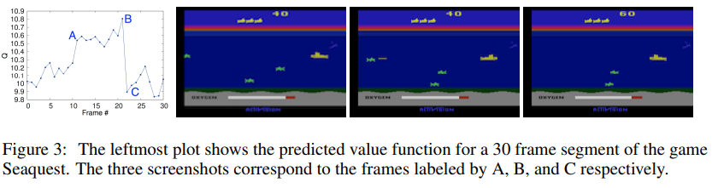
Experiment
03
Part.
Visualizing the Value Function
Point A : Screen의 왼쪽에 Enemy가 등장했을 때, Predicted value가 jump함.
Point B : Enemy를 발견하여 발사한 미사일이 적을 맞추려고 할 때 Predicted value가 상승함.
Point C : Screen에서 Enemy가 사라졌을 때 Predicted Value가 다시 감소함.

Slide 21
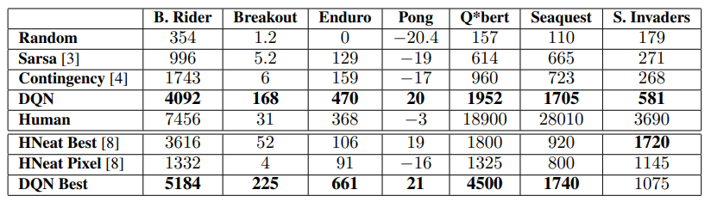
Experiment
03
Part.
Main Evaluation

Slide 22
Conclusion
03
Part.
ㆍ RL을 위한 새로운 Deep Learning Model을 소개함
ㆍ Raw Pixel들 만을 입력으로 사용하여 Atari 2600의 어려운 Control Policy를 학습
ㆍ 학습을 위해 Stochastic Gradient Descent에 Experience Memory를 적용한
Deep Q-Learning을 소개
ㆍ Architecture나 Hyper-paramete의 변화 없이 7개 중 6개의 게임에서 경이적인 결과 도출

Slide 23
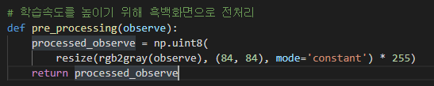
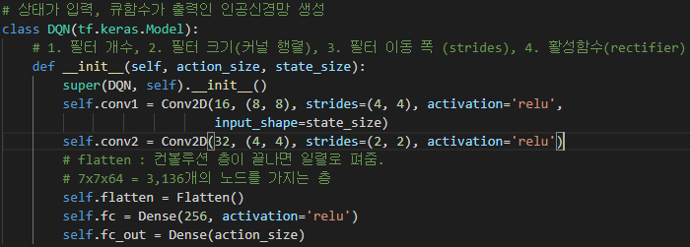
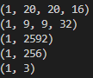
Implementation
04
Part.
Environment.
OS : Windows 10
GPU : NVIDIA GeForce GTX1660
Python 3.7.13
- Tensorflow 2.1.0
- Open Ai Gym
relu 활성함수 : 은닉층에서 사용되는데
기존 활성화 함수보다 빠르고
기울기 소실 문제가 발생하지 않는다.
GitHub - limetimeline/Atari-DQN: Reinforcement Learning

Slide 24
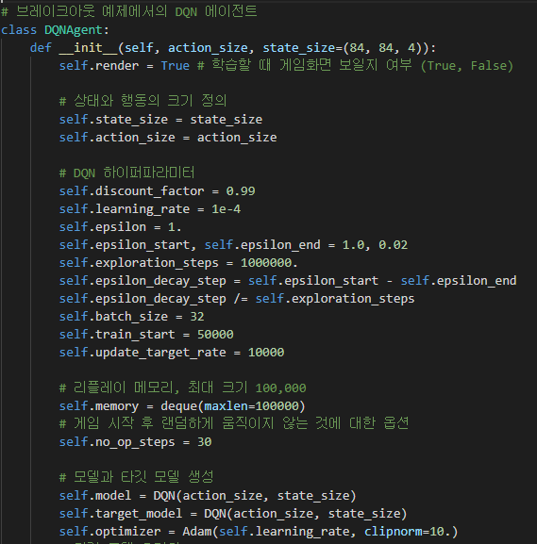
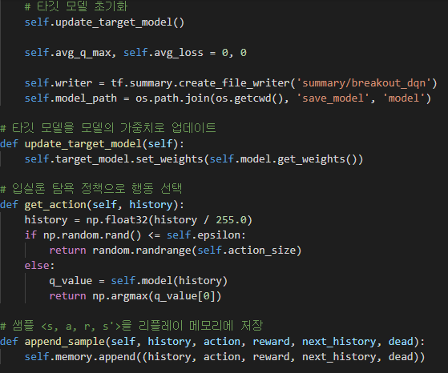
Implementation
04
Part.
DQNAgent Class

Slide 25
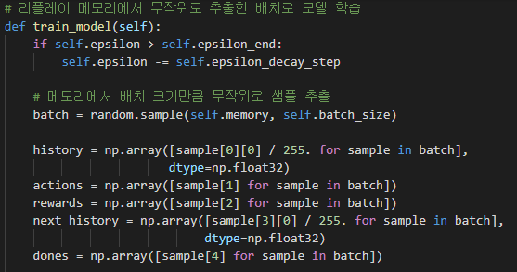
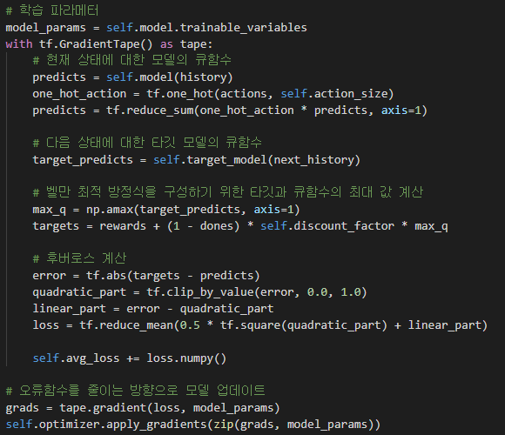
Implementation
04
Part.
DQNAgent Class

Slide 26
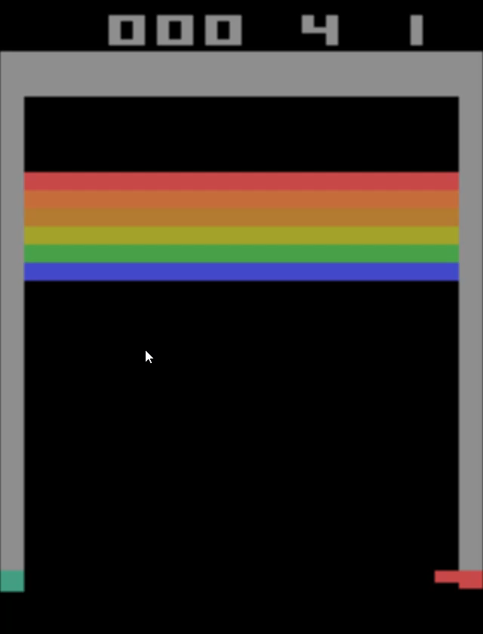

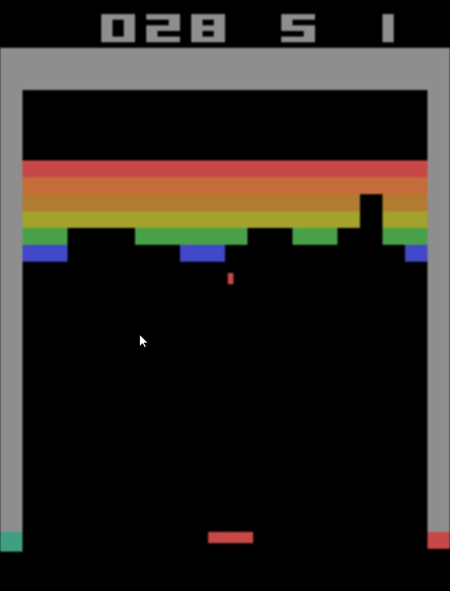
Implementation
04
Part.
02 : 44 : 48 학습하는 모습
대략 40시간 학습한 데이터

Slide 27
Playing Atari with Deep Reinforcement Learning
컴퓨터과학과
2018013042
김상현

